Slide 1




Informe Avance
“Sitio Web Responsive para Clínica Veterinaria Pucará”
Docente
Marcela Orellana Silva
Equipo alumnos
Grupo 4
Jonathan Palma Ulloa
Renato Olivera Núñez
Sergio Valdivia Herrera.
Duoc UC Sede San Bernardo
Escuela de Informática y Telecomunicaciones
Carrera: Ingeniería en Informática
Año: 2025

Slide 2


Problema o Necesidad detectada
Actualmente, la Veterinaria Pucará gestiona sus procesos de forma manual en:
Planillas excel, comunicación telefónica para registrar citas, fichas clínicas y ventas.
Esto provoca pérdida de tiempo, duplicidad de registros y dificultad para acceder al historial de cada mascota.

Slide 3
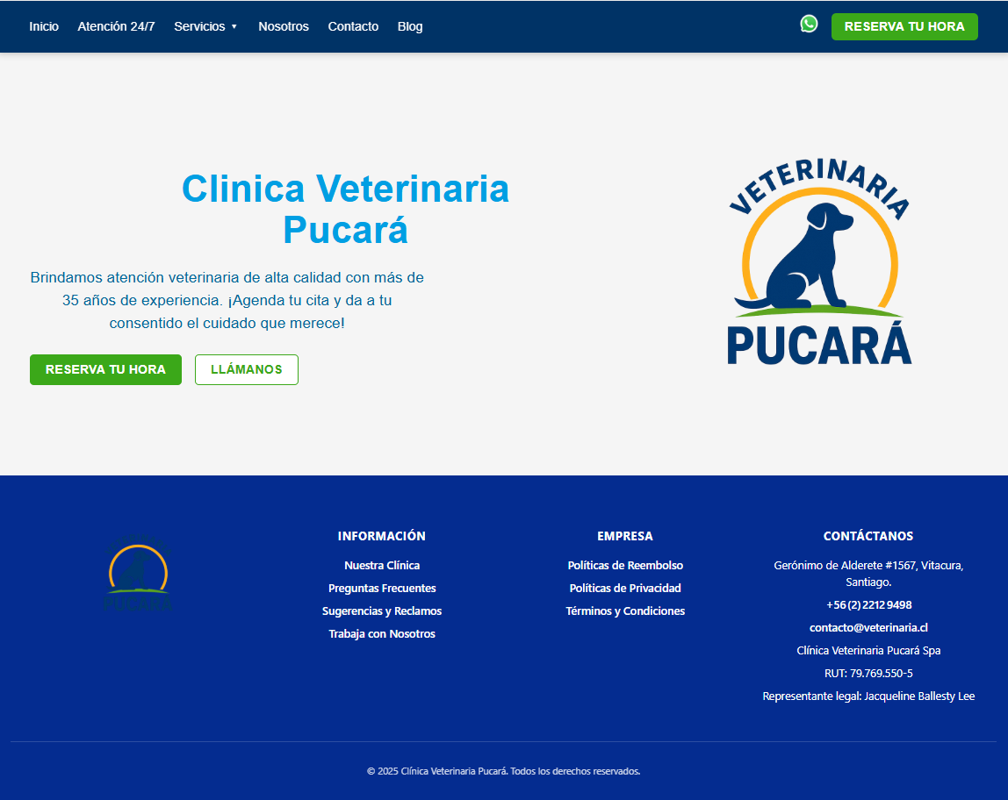
Propuesta
Desarrollar una plataforma web moderna que centralice los procesos clínicos y administrativos de la Veterinaria Pucará, permitiendo:
Registrar clientes y mascotas.
Agendar y gestionar citas.
Emitir fichas clínicas y recetas digitales.
Controlar el stock de productos veterinarios.

Slide 4
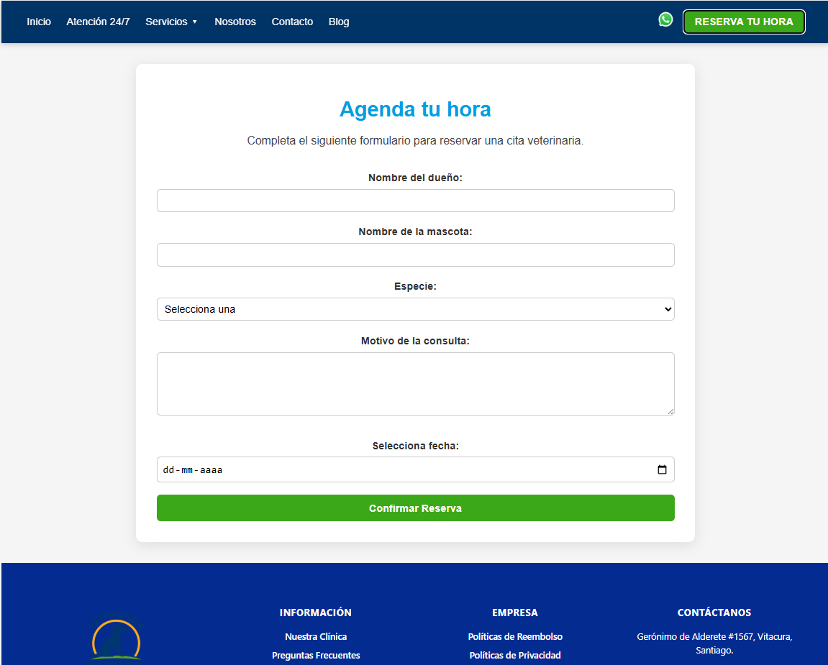

Slide 5



Impacto y beneficiarios
Beneficiados:
Clínica Veterinaria Pucará
Profesionales veterinarios
Clientes de la veterinaria
Impacto:
Reducción del tiempo de registro en un 40 %.
Disminución de errores en fichas médicas y cálculos de honorarios.
Mejora en la satisfacción y fidelización de clientes.

Slide 6

Resultados esperados y Estado actual
Avances:
Diseño del modelo entidad–relación en PostgreSQL.
Diagramas AS-IS / TO-BE en Bizagi.
Módulo backend inicial (Spring Boot).
Módulo frontend inicial(React Vite).
Tablero Kanban.
Resultados esperados:
Sistema web operativo que permita gestionar citas, fichas y stock.
Validación funcional junto a la clínica durante el tercer sprint.
(modelo ER)

Slide 7
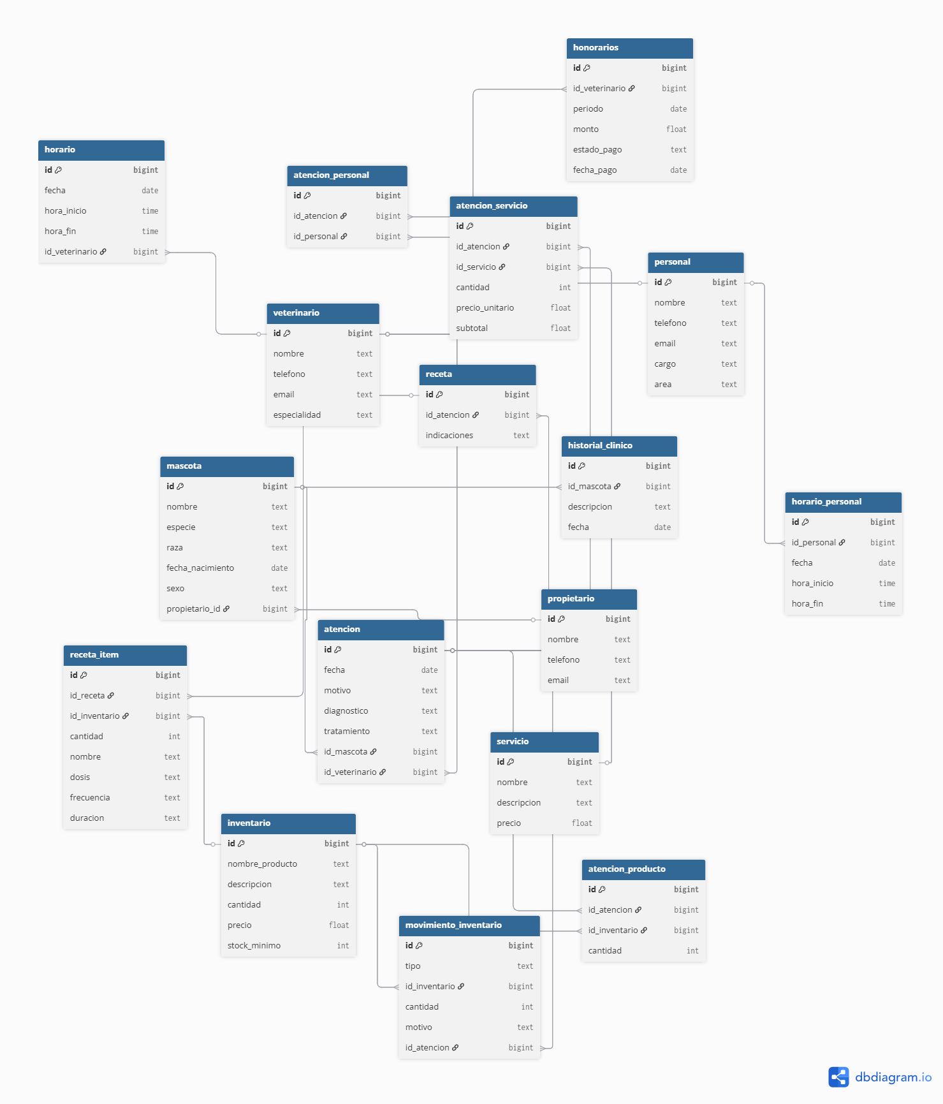

Slide 8

Modelo de Sustentabilidad
Tecnologías open source, lo que reduce costos de licencia y facilita la escalabilidad.
Despliegue inicial en servicios de hosting gratuitos
La clínica posteriormente podrá financiar el dominio y el mantenimiento para dar continuidad comercial al proyecto

Slide 9
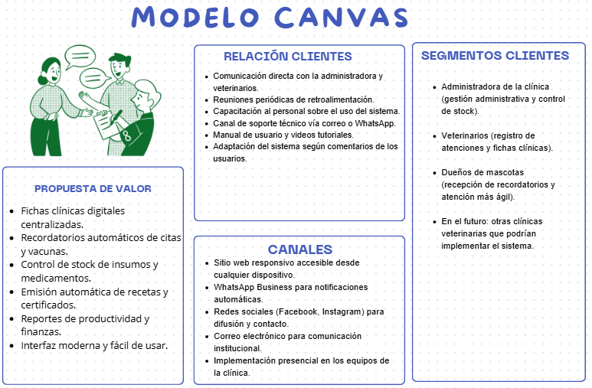
Modelo de Negocio
Propuesta de valor:
Web que reduce tiempos y errores en los procesos clínicos.
Diferenciador: Personalización completa, soporte local y bajo costo.
Valor generado:
Eficiencia administrativa.
Fidelización de clientes.
Reducción de costos operativos.

Slide 10



Metodología y equipo de trabajo
Jonathan Palma – Scrum Master / Jefe de proyecto.
Sergio Valdivia – Backend y Base de Datos.
Metodología ágil Scrum, con sprints de dos semanas.
Cada integrante cumple un rol definido
Renato Olivera – Frontend y Diseño UX.

Slide 11





Desarrollo Técnico

Slide 12

Cierre
El proyecto Veterinaria Pucará busca transformar digitalmente la gestión clínica y administrativa de pequeñas clínicas veterinarias, entregando una herramienta moderna, accesible y escalable.
Los próximos pasos incluyen la validación del sistema completo con la clínica y su despliegue.

